Slide 1

Relacions Internacionals
Notes:
Vista moderador: permet veure la presentació amb les notes de l'orador en un equip (el teu portàtil, per exemple), mentre que l'audiència la veu a pantalla sencera en altre equip. Per treure la vista moderador, cal deseleccionar l’opció a la pestanya “Presentació amb diapositives”.

Slide 2

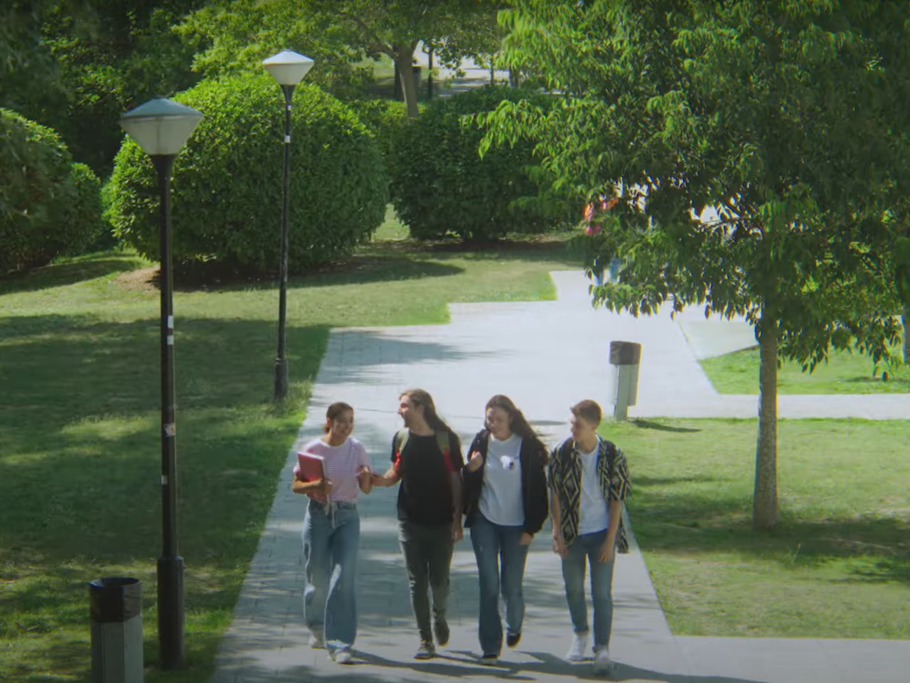



Un campus ple d’experiències
Més vídeos al canal YouTube de la UAB
Notes:
Vídeo de presentació de la UAB de 24 segons.

Slide 3









5 raons per triar la UAB
1
5
2
3
4

Slide 4

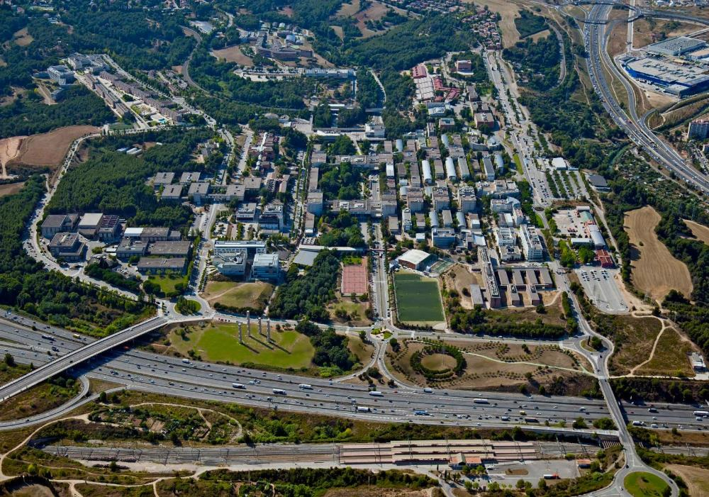
































Un campus únic
Facultats i Escoles
Idiomes
Botigues
Centres d’investigació
Participació i solidaritat
Tren
Biblioteques
Servei Assistencial
de la Salut
Busos
Vila Universitària
Bars i restauració
Zona verda
Esports
Cinema i teatre
InfoUAB
Veure més

Slide 5


Relacions Internacionals

Slide 6

Notes de tall
Batxillerat i CFGS
Relacions Internacionals | 11,592
Més grans de 25 anys
Relacions Internacionals | 6,875
Nota de tall juny 2024
Veure més
Totes les ponderacions al Canal Universitats

Slide 7
Relacions Internacionals a la UAB
És l’únic del sistema universitari català amb una orientació política.
Una formació bàsica que permet a l’estudiantat conèixer, comprendre i analitzar amb rigor la realitat política internacional.
Proporcionar les habilitats metodològiques i instrumentals necessàries per intervenir en la societat internacional, en un entorn canviat i multilingüe.
Fomentar l’assumpció dels valors democràtics propis de persones lliures i respectuoses amb els drets humans, la igualtat d’oportunitats, el respecte pel medi ambient i la resolució pacífica dels conflictes.
Una formació integral en els diversos àmbits de la disciplina per tal de consolidar un perfil professional plural, tant acadèmic i de recerca com en l’àmbit administratiu.
Veure més

Slide 8
Què necessites
Interès en la vida internacional, en les manifestacions polítiques, diplomàtiques, socioeconòmiques, de seguretat, mediambientals i culturals, molt entrellaçades en l’actual món globalitzat.
Esperit crític.
Capacitat d’atenció i de percepció.
Capacitat d’anàlisi.
Capacitat d’observació i reflexió.
Bon nivell d’expressió oral i escrita.
Bons coneixements de la llengua anglesa.
Veure perfil de l’estudiant

Slide 9
Així s’estructura el grau
Crèdits: 240 ECTS (4 anys)
Places: 50
Horari: torn de matí i de tarda.
Idioma: anglès, català i castellà
Veure +info horaris

Slide 10
Així s’estructura el grau
Formació Bàsica
60 ECTS
Assignatures de la branca de coneixement de la titulació
Obligatòries
120 ECTS
Representen el gruix del pla d’estudis
Optatives
48 ECTS
Permeten una certa personalització del grau
Treball de fi de grau (TFG)
12 ECTS
Pràctiques professionals optatives.
Pràctiques externes
12 ECTS
Treball de fi de grau (TFG)
12 ECTS
Veure +info pla d’estudis
Veure les guies docents

Slide 11
Què n’aprendràs
Analitzar la realitat política internacional i els principals reptes als que s’enfronta la societat internacional.
Coneixements teòrics en el camp de les RRII i capacitat per a aplicar-los a la pràctica professional.
Conèixer l’estructura, comportament i funcionament d’OIs, la UE i altres actors internacionals.
Conèixer l’impacte del procés de globalització en els sistemes polítics domèstics i en el comportament dels actors polítics i ciutadans.
Entendre l’elaboració i implementació de polítiques públiques rellevants per a l’àmbit internacional.
Habilitats professionals.
Veure més

Slide 12
Què n’aprendràs
Primer curs:
Segon curs:
Assignatura | Caràcter | ECTS
Historia econòmica mundial | FB | 6
Política i món contemporani | FB | 6
Relacions internacionals | FB | 12
Anglès per a ciències socials | FB | 12
Ciència Política | FB | 12
Economia Política | FB | 12
Total primer curs |  | 60
Assignatura | Caràcter | ECTS
Sistema internacional contemporani | OB | 6
Seguretat internacional | OB | 6
Dret Internacional Públic | FB | 6
Teoria de les Relacions Internacionals | OB | 6
Institucions i polítiques de la Unió Europea | OB | 6
Economia y comerç internacional | OB | 6
Metodologia de l’anàlisi polític | OB | 12
Anàlisi de polítiques públiques | OB | 12
Total segon curs |  | 60

Slide 13
Què n’aprendràs
Tercer curs:
Assignatura | Caràcter | ECTS
Política comparada I | OB | 6
El canvi social i la globalització | OB | 6
Anàlisi de polítiques exteriors | OB | 6
Política internacional europea | OB | 6
Organitzacions internacionals | OB | 6
Política comparada II | OB | 6
Sistema jurídic de la Unió Europea | FB | 6
Anàlisi i resolució de conflictes | OB | 6
La democràcia en un món global | OB | 6
Polítiques de la Unió Europea | OB | 6
Total tercer curs |  | 60
Veure les guies docents

Slide 14
Què n’aprendràs
Quart curs:
Assignatura | Caràcter | ECTS
Problemes actuals de les Relacions Internacionals | Ot | 6
Demografia | Ot | 6
Religions i política global | Ot | 6
Migracions internacionals | Ot | 6
Protecció internacional dels drets humans | Ot | 6
Política internacional del medi ambient | Ot | 6
Processos electorals en el món | Ot | 6
Relacions internacionals d’Orient Mitjà | Ot | 6
Assignatura | Caràcter | ECTS
Política exterior espanyola | Ot | 6
Cooperació al desenvolupament i ajuda humanitària | Ot | 6
Governança econòmica de la Unió Europea | Ot | 6
Historia contemporània d’Àsia oriental | Ot | 6
Historia contemporània d’Amèrica Llatina | Ot | 6
Relacions Internacionals d’Àsia oriental | Ot | 6
Treball Final de Grau | OB | 12
Pràctiques Professionals | Ot | 12
Total segon curs |  | 60

Slide 15
Sortides professionals
Agents privats (organitzacions empresarials, organitzacions de la societat civil) que es trobin en una situació anàloga
Organitzacions internacionals i institucions de la UE
Associacions, ONG i lobbys internacionals o representats davant de les institucions de la UE
Els graduats estan en bones condicions d’iniciar el camí que els pot portar a la carrera diplomàtica
Administracions públiques de tots els nivells (de local a estatal) que tinguin la voluntat o necessitat d’intervenir en polítiques, programes i accions europees i internacionals per tal de desenvolupar les seves competències
Veure més

Slide 16





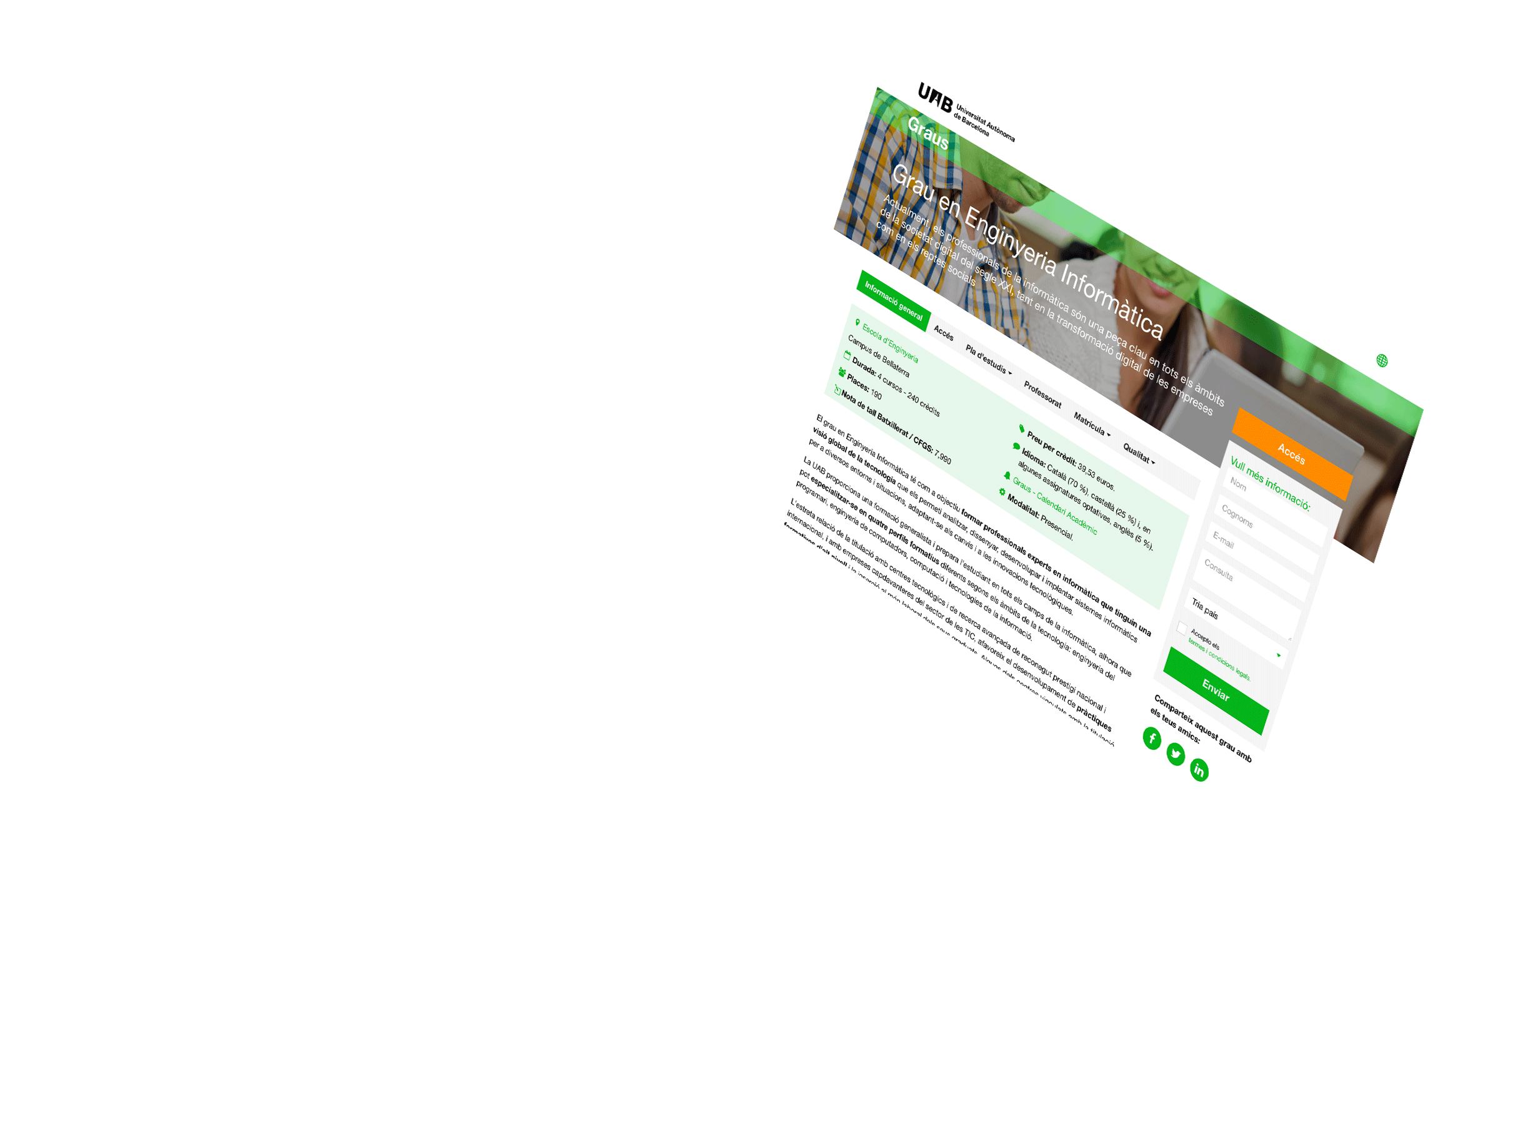

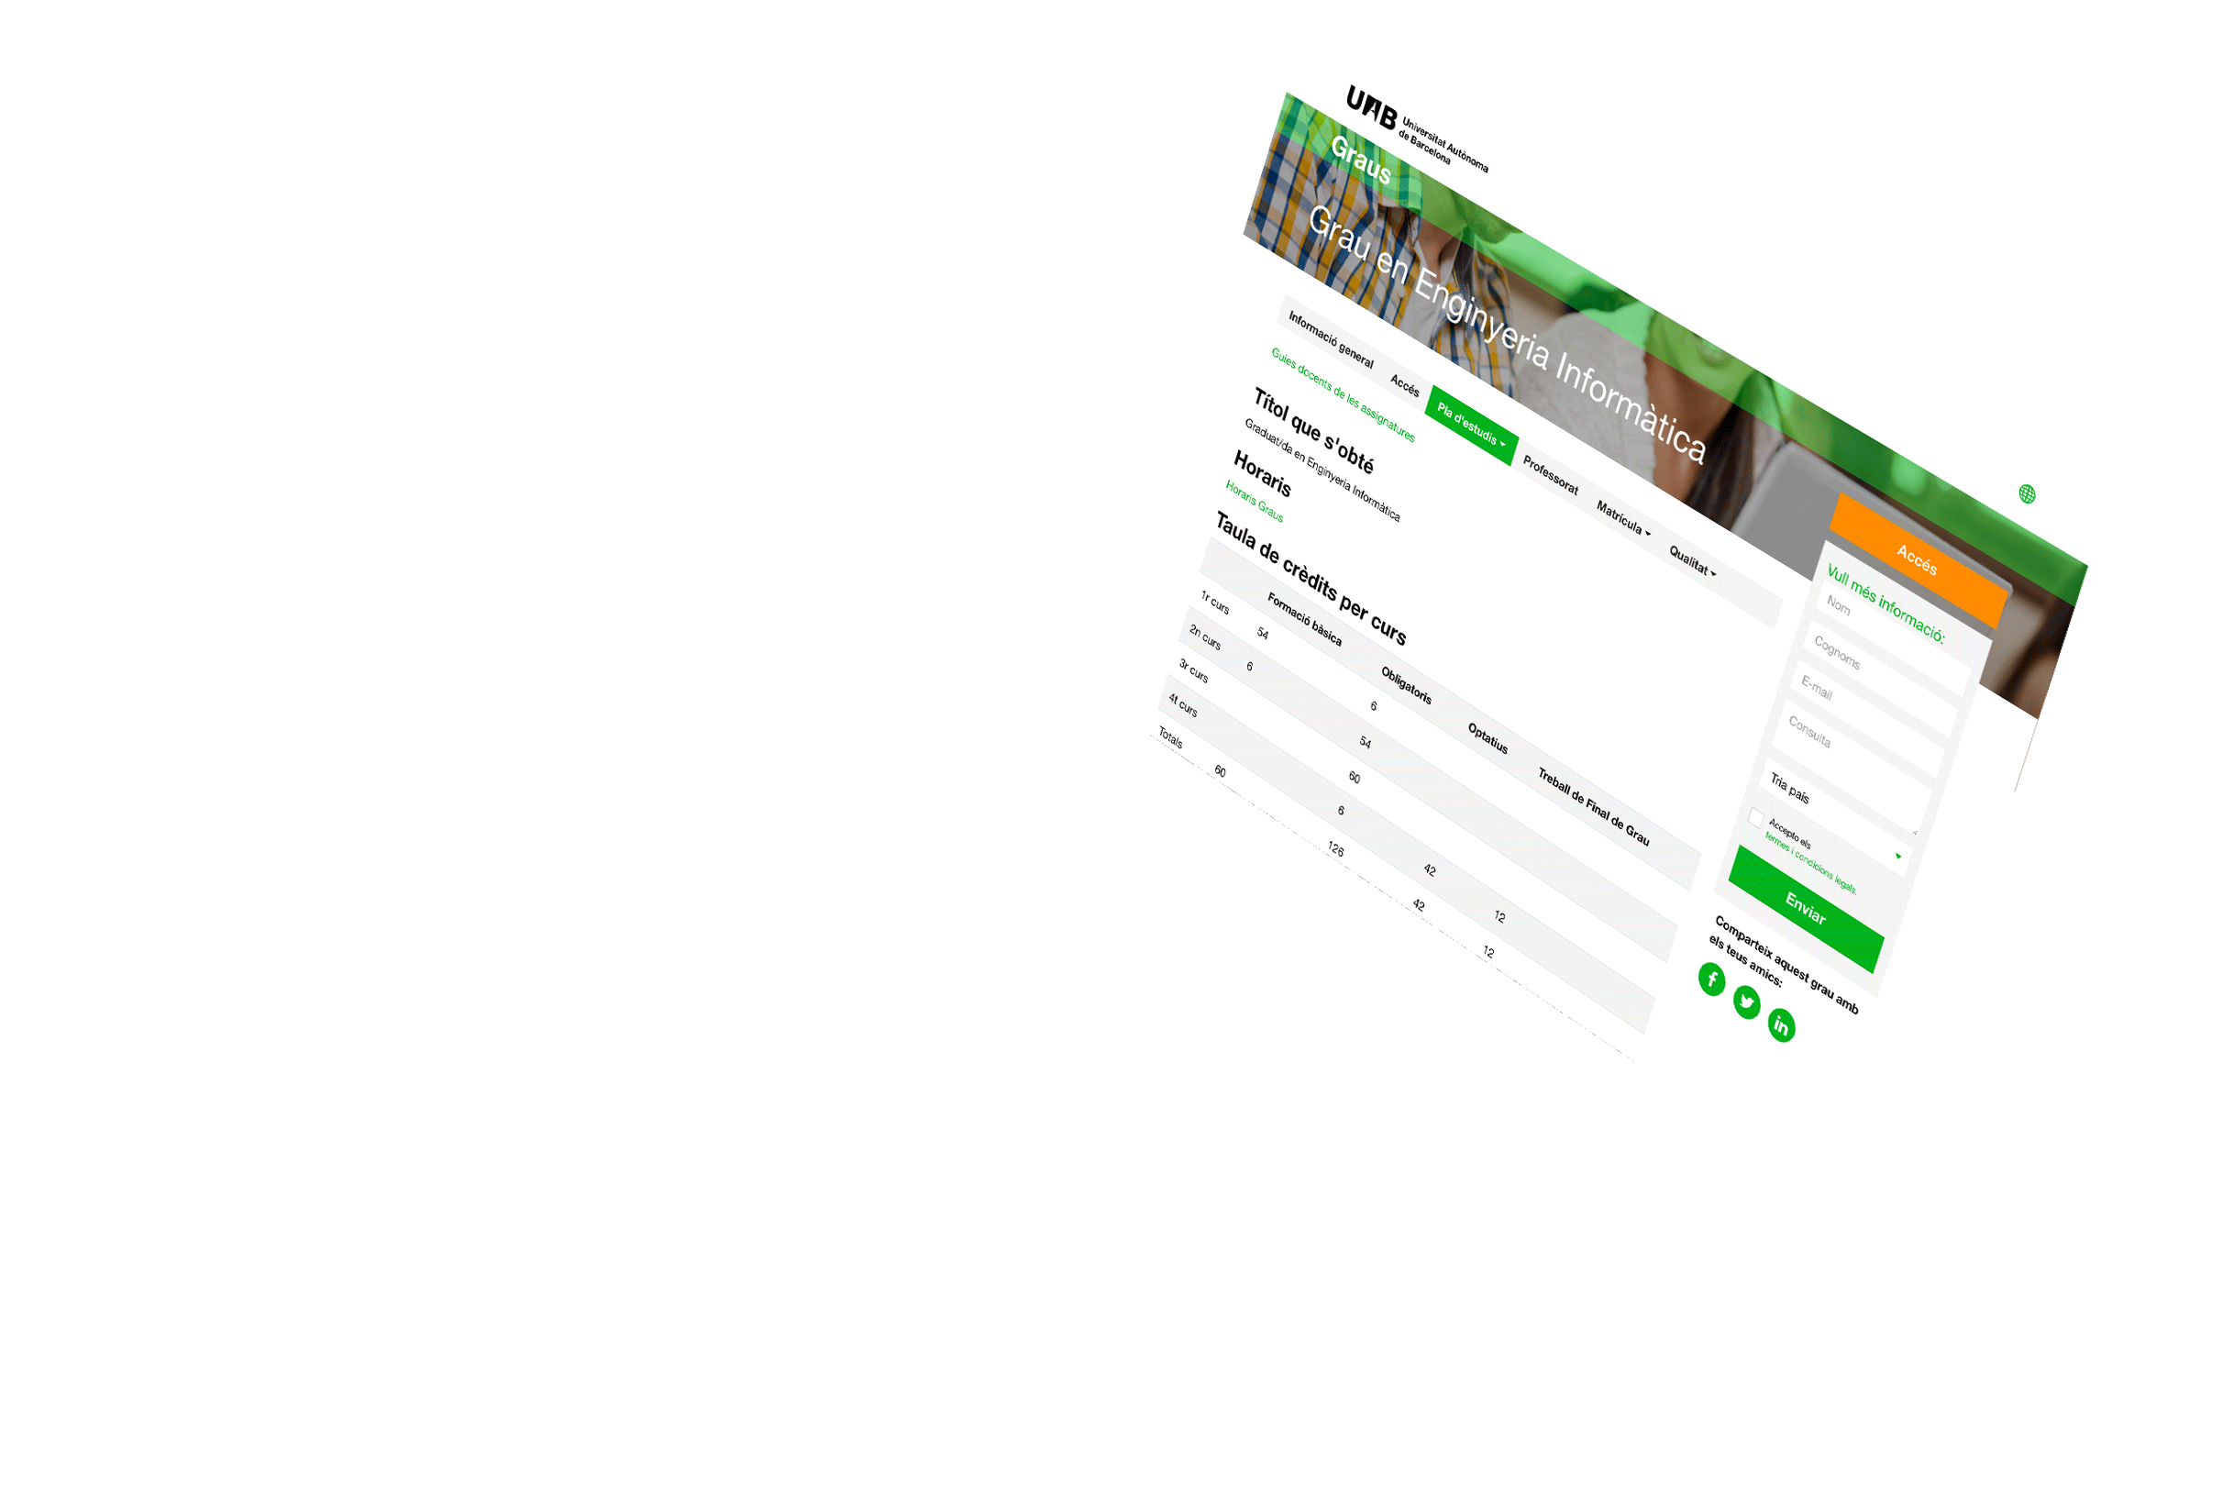


Més informació?
visita www.uab.cat
Veure més: www.uab.cat/graus
Notes:
A cadascuna de les fitxes de grau disposen de tota la informació detallada sobre l’estudi:
Pestanya Informació general, amb la nota de tall, preu, sortides professionals, ...
Pestanya Accés, amb nota de tall per via d’accés, codi de preinscripció, taules d’adaptació, ...
Pestanya Pla d’estudis, amb horaris, guies docents, competències, ...
Pestanya Professorat
Pestanya Matrícula, amb procediment de matrícula.
Pestanya Qualitat, amb informació sobre el Sistema de Garantia Interna de Qualitat de centres, dades estadístiques de l’estudi, ...
Els estudiants tenen l’opció de fer consultes via web.

Slide 17



Visita la UAB
Jornades de
Portes Obertes
Dia de
les Famílies
5, 6 i 7 de febrer
10 de maig
Saló de l'Ensenyament
Visites al centres
de secundària
26 al 30 de març
Gener - maig
Visites al campus
Gener - juliol... i també al Youtube de la UAB
Més activitats a www.uab.cat/visitalauab
Notes:
Cliqueu sobre l’activitat per a més informació.

Slide 18







Guies d’informació de la UAB
Descarrega’t les guies en PDF
Notes:
Guies d’informació amb informació detallada i enllaços per a més informació, sobre:
l’accés als estudis de grau des de Batxillerat, CFGS, titulats, Batxibac, estudiants internacionals, Més grans de 25, 45 i 40, ....
beques i ajuts generals i específiques de la UAB.
mobilitat i intercanvi, tipus d’intercanvi i possibilitats d’ajuts.
pràctiques i ocupabilitat, curriculars i extracurriculars.

Slide 19



Servei d’atenció a les NEE de la UAB
Si vols estudiar a la UAB i tens una necessitat específica de suport educatiu (NEE), adreça’t al PIUNE
Demana cita prèvia i et podrem orientar amb la preinscripció, les exempcions de matrícula, els estudis i les assignatures, la transició i acollida, etc.
El PIUNE et donarà suport durant tots els teus estudis a la UAB. Consulta a qui adreçar-te a cada facultat o escola.
Tota la informació a la web del PIUNE

Slide 20


Slide 21



Moltes gràcies
T’esperem
a la UAB!
Descarrega’t els catàlegs de grau
i més a: www.uab.cat/guies-pdf
Notes:
Els estudiants poden descarregar-se aquesta presentació i els plans d’estudi en PDF a l’adreça de la diapositiva. Aquesta adreça apareix igualment a la bola verda dels flyers i a la portada de tots els plans d’estudi.
Moment de les preguntes!
Us adjuntem una selecció de les preguntes més freqüents:
Què és un crèdit ECTS?
Quan dura un grau?
Què són les mencions?
Què vol dir preu públic?
Què és la nota de tall?

